Slide 1
Медиабезопасность
Подготовила
Кузнецова С.В.
(учитель математики и информатики)

Slide 2
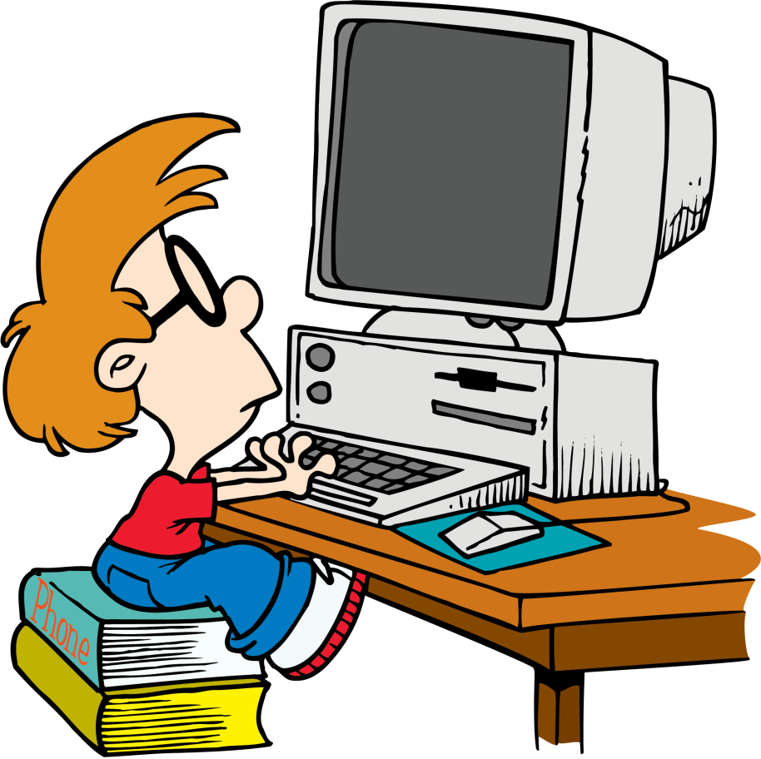
Что такое медиабезопасность?
Медиабезопасность - обеспечение государством информационной безопасности детей, защита их физического, психического здоровья, а также человеческого достоинства во всех электронных СМИ и медиауслугах.

Slide 3
Внимание! Интернет тоже бывает опасным!
В интернете содержатся вирусы, незнакомые сайты, баннеры. Если сомневаешься, обратись к родителям или учителю.

Slide 4
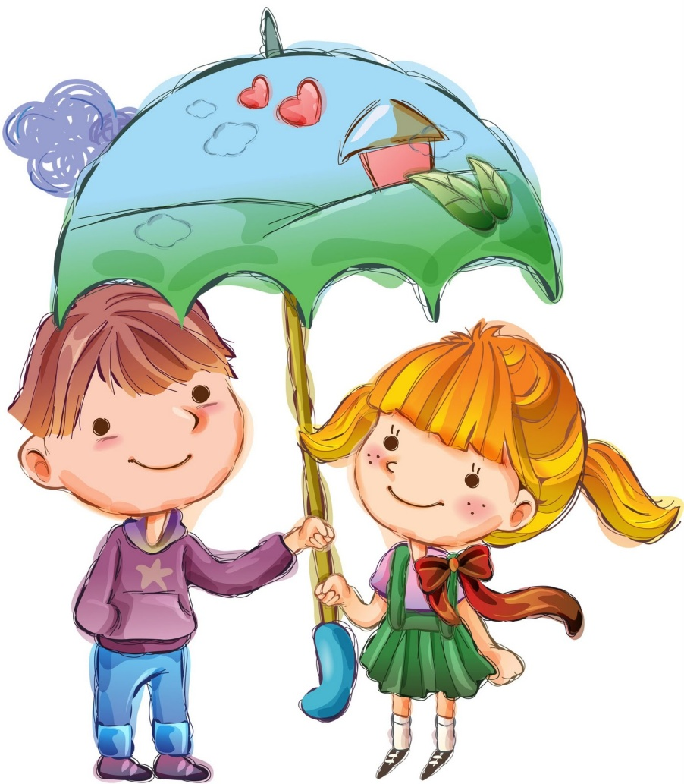
Мы хотим, чтоб интернет Был вам другом много лет! Будешь знать СЕМЬ правил этих -Смело плавай в интернете!

Slide 5
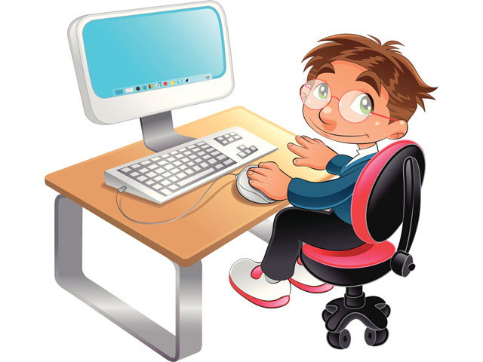
Правило 1:
Иногда тебе в сети Могут встретиться вруны. Ты мошенникам не верь, Информацию проверь.

Slide 6
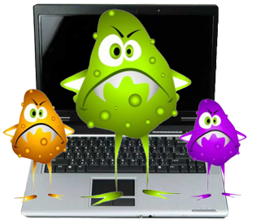
Правило 2:
Чтобы не попасть в беду -Антивирус заведу! Всем, кто ходит в интернет Пригодится наш совет.

Slide 7
Правило 3:
Если кто-то НЕЗНАКОМЫЙ Вас попросит рассказать Информацию о школе, О друзьях и телефоне, Иль к страничке доступ дать. Мы на это НЕТ ответим, Будем все держать в секрете!

Slide 8
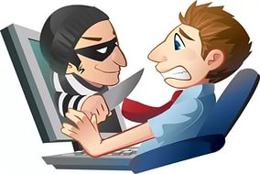
Правило 4:
Злые люди в интернете Расставляют свои сети. С незнакомыми людьми Ты на встречу не ходи!

Slide 9
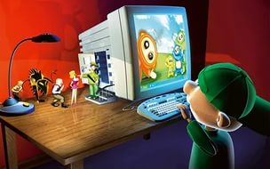
Правило 5:
С грубиянами в сети Разговор не заводи. Но и сам не оплошай -Никого не обижай.

Slide 10
Правило 6:
Как и всюду на планете Есть опасность в интернете. Мы опасность исключаем, Если фильтры подключаем.

Slide 11
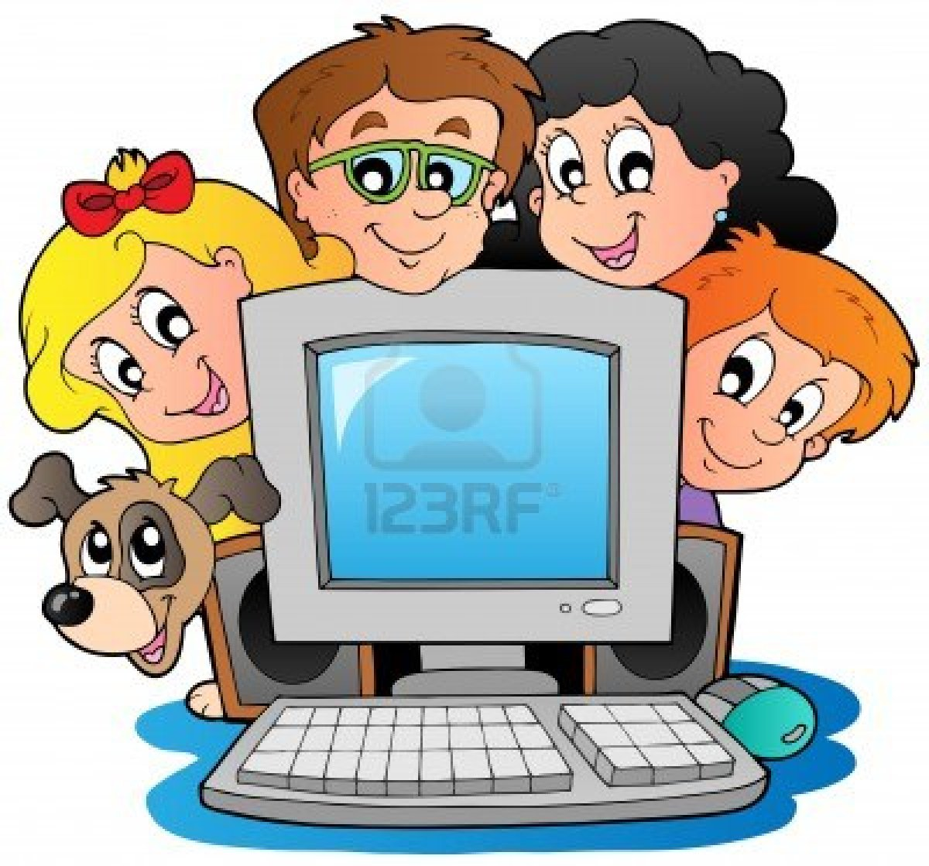
Правило 7:
Если что-то непонятно, Страшно или неприятно, Сразу к взрослым поспеши, Расскажи и покажи.

Slide 12
Соблюдай все эти правила и все будет хорошо!

